Slide 1
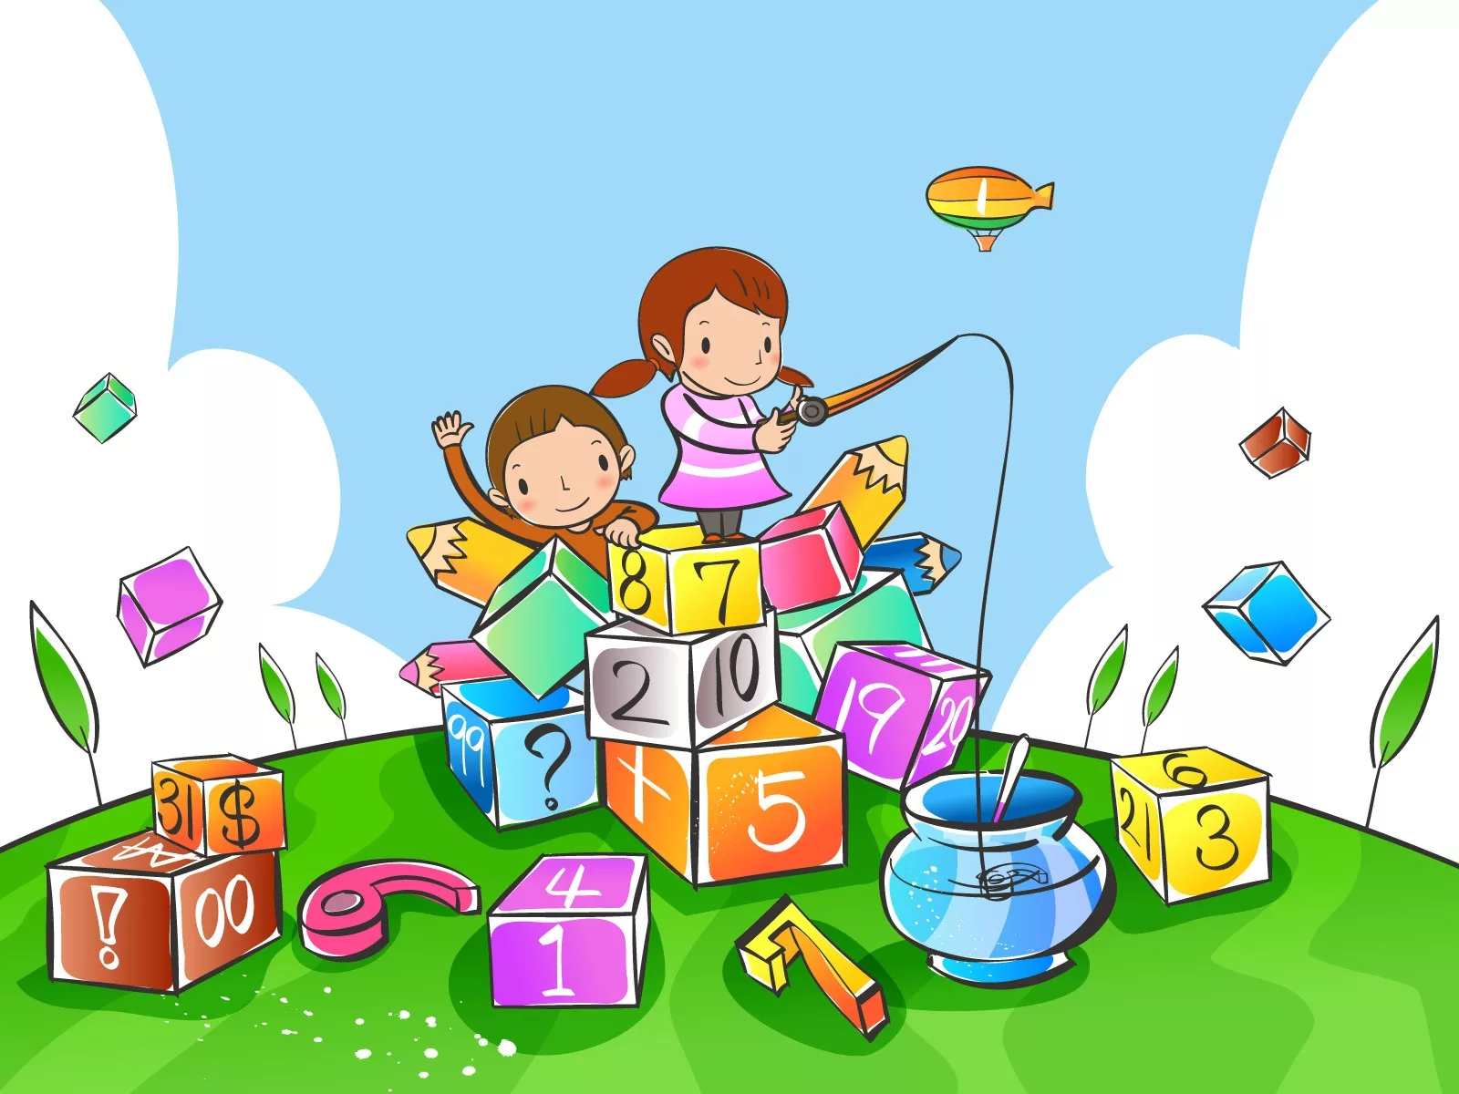
РЕЧЕВЫЕ ИГРЫ В РАЗВИТИИ ЛОГИЧЕСКОГО МЫШЛЕНИЯ У ДОШКОЛЬНИКОВ
Мастер класс для воспитателей.
Подготовили и провели воспитатели : Акчурина Р.А, Краковная Т.В 2024 год

Slide 2
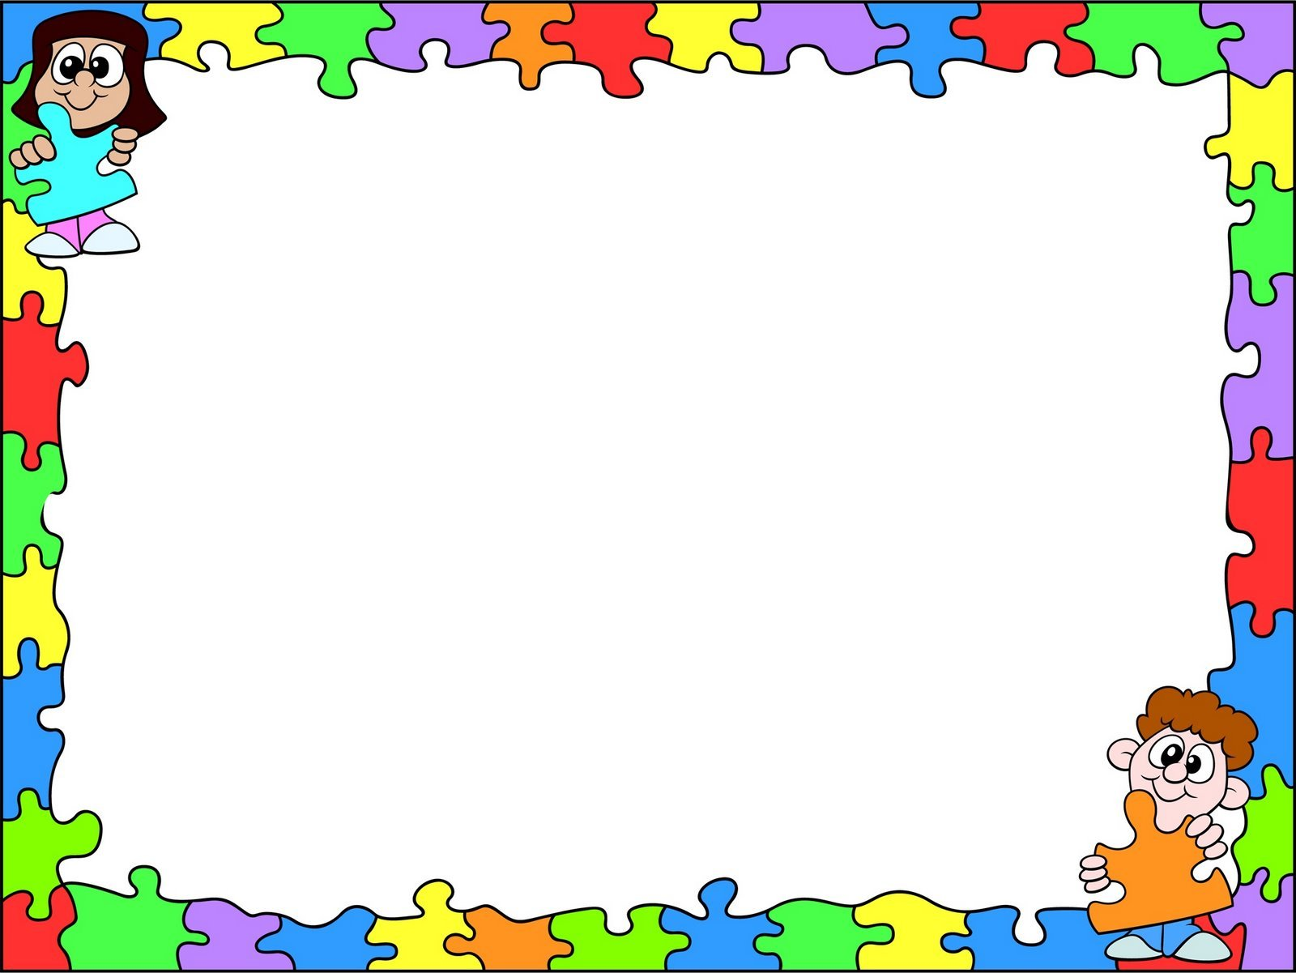
Что мы называем мышлением
В обыденной жизни под мышлением обычно понимают словесные рассуждения. В психологии это понятие имеет гораздо более широкое значение. Психологи называют мышлением любой психический процесс, с помощью которого человек решает стоящую перед ним задачу.
Мышление - одна из высших форм деятельности человека. Это социально обусловленный психический процесс, неразрывно связанный с речью. В процессе мыслительной деятельности вырабатываются определенные приемы или операции (анализ, синтез, сравнение, обобщение, конкретизация).
Выделяют три вида мышления:
наглядно-действенное (познание с помощью манипулирования предметами)
наглядно-образное (познание с помощью представлений предметов, явлений)
словесно-логическое (познание с помощью понятий, слов, рассуждений)

Slide 3
Наглядно-действенное мышление особенно интенсивно развивается у ребенка с 3-4 лет. Он постигает свойства предметов, учится оперировать предметами, устанавливать отношения между ними и решать самые разные практические задачи.
На основании наглядно-действенного мышления формируется и более сложная форма мышления - наглядно-образное.
Оно характеризуется тем, что ребенок уже может решать задачи на основе представлений, без применения практических действий. Это позволяет ребенку, например, использовать схематические изображения или считать в уме.
К шести-семи годам начинается более интенсивное формирование словесно-логического мышления, которое связано с использованием и преобразованием понятий. Однако оно не является ведущим у дошкольников.
Что такое логика? Логика, если дословно переводить с древнегреческого, обозначает речь, рассуждение. Если слово логика использовать как термин, то это наука о рассуждении, искусство рассуждения.

Slide 4
Логическое мышление - это вид мыслительного процесса, при котором человек использует логические конструкции и готовые понятия. Нужно ли нам в повседневной жизни логическое мышление? Конечно (на счет всех людей не будем делать поспешные выводы)!
Если логическое мышление, да еще и воображение хорошо развиты у человека, то он способен творчески мыслить и творчески подходить к поставленным задачам. Развитию логического мышления необходимо учиться.
Все виды мышления тесно связаны между собой. При решении задач словесные рассуждения опираются на яркие образы. В то же время решение даже самой простой, самой конкретной задачи требует словесных обобщений.
Различные игры, конструирование, лепка, рисование, чтение, общение и т.д., то есть все то, чем занимается ребенок до школы, развивают у него такие мыслительные операции, как обобщение, сравнение, абстрагирование, классификация, установление причинно-следственных связей, понимание взаимозависимостей, способность рассуждать.

Slide 5
А сейчас мы с вами превратимся в детей. Для начала проведем с вами разминку. Нам нужно ответить на вопросы. Кто ответит правильно, получит поощрительный приз.
Спрыгнуть с него на ходу можно, а вскочить на него на ходу нельзя. Что это? (Самолет)
Два раза родится, один раз умирает.(Курица)
Кого с пола за хвост не поднимешь?(Клубок ниток)
На веревке завязали пять узлов. На сколько частей эти узлы разделили веревку? (На 6)
Можно ли бросить мяч так, чтобы он, пролетев некоторое время, остановился и начал движение в обратном направлении? (Да, бросить его вверх) .
На столе лежали конфеты. Две матери, две дочери, да бабушка с внучкой взяли конфет по одной штуке. Сколько конфет лежало на столе?(Три)
Когда гусь стоит на одной ноге, он весит 7 кг. Сколько будет весить гусь, если встанет на две ноги?(7 кг)
Что настолько невероятно хрупкое, что простое произнесение его имени разрушит его? (Тишина.)
Оно принадлежит только вам, но другими людьми оно используется больше вас. О чем идет речь? (Ваше имя.)
Человек, который это сделал, не хочет этого. Человеку, купившему это, оно не нужно. Человек, которому это нужно, не знает об этом. О чем я говорю?(Гроб)

Slide 6
Разминку провели. Перейдем с вами к практической игровой части.
Поиграем в игру. “Отвечаем быстро”
Игра с мячом. Взрослый бросает мяч ребенку с названием предметов (существительным), а ребенок должен быстро назвать прилагательное. Можно договорится что малыш будет называть только цвета предметов. Например : огурец - зеленый, солнце - желтое, потолок - белый… Как вариант, можно игру усложнить: взрослый будет говорить то существительные, то прилагательные по очереди. Если игрок сказал ответ невпопад, и он не соответствует действительности - родитель и ребенок меняются местами.
«Закончи слово»
Предложите ребенку поиграть в такую игру: вы будете начинать слово, произнося первый слог, а он – его заканчивать. «Отгадайте, что я хочу сказать: По…», - так вы начинаете игру.
ПО….
ЗА……
МИ….
МУ…
ДО….
ЧЕ….
ПО…
ЗО….
Если ребенок легко и быстро справляется с заданием, предложите ему придумывать (отгадывать) не одно слово, а столько, сколько он сможет

Slide 7
«Найди лишнее слово»
Читаете ребенку серию слов. Каждая серия состоит из 4 слов; 3 слова в каждой серии является однородными и могут быть объединены по общему для них признаку, а одно слово отличается от них и должно быть исключено.
Предложите ребенку определить слово, которое является «лишним».
· Старый, дряхлый, маленький, ветхий
· Храбрый, злой, смелый, отважный
· Яблоко, слива, огурец, груша
· Молоко, творог, сметана, хлеб
· Час, минута, лето, секунда
· Ложка, тарелка, кастрюля, сумка
· Платье, свитер, шапка, рубашка
· Книга, телевизор, радио, магнитофон
· Мыло, метла, зубная паста, шампунь
· Береза, дуб, сосна, земляника

Slide 8
Найди лишнюю картинку».
Подберите серию картинок, среди которых каждые три картинки можно объединить в группу по общему признаку, а четвертая лишняя.
Разложите перед ребенком первые четыре картинки и предложите ему лишнюю убрать. Спросите: «Почему ты так думаешь. Чем похожи те картинки, которые ты оставил?»
Отметьте, выделяет ли ребенок существеннее признаки, правильно ли группирует предметы.
Если вы видите, то ребенку трудно достается эта операция, то продолжайте терпеливо заниматься с ним, подбирая другую серию картинок. Помимо картинок можно использовать и предметы. Главное заинтересовать ребенка игровой формой задания.
Упражнения на развитие гибкости ума : « Назови больше слов»
Предложите ребенку назвать как можно больше слов, обозначающих какое-либо понятие.
Назови, слова, обозначающие деревья (береза, сосна, ель, кедр, рябина…)
Назови, слова, обозначающие домашних животных
Назови, слова, обозначающие диких животных
Назови, слова, обозначающие наземный транспорт
Назови, слова, обозначающие воздушный транспорт
Назови, слова, обозначающие водный транспорт
Назови, слова, обозначающие овощи
Назови, слова, обозначающие фрукты
Назови, слова, относящиеся к спорту (футбол, хоккей…)

Slide 9
«Как это можно использовать?»
Предложите ребенку игру: найти наиболее большее число вариантов использования какого-либо предмета.
Например, вы называете слово «карандаш», а ребенок придумывает как можно использовать этот предмет.
Ребенок называет такие варианты:
· Рисовать
· Писать
· Использовать, как палочку,
· Указка
· Градусник для куклы и т.д.
Для развития логического мышления можно давать детям картинки, палочки, кубики и т.д.

Slide 10
Задание : надо придумать как можно больше ассоциаций на каждую картинку. Оценивается количество и качество (оригинальность) образов. Упражнение хорошо проводить с группой детей в форме соревнования.

Slide 11
«
Задачи на составление заданной фигуры из определенного количества палочек".
Задачи на изменение фигур, для решения которых надо убрать указанное количество палочек. Дана фигура из 6 квадратов. Надо убрать 2 палочки так, чтобы осталось 4 квадрата.
Составить два квадрата из 7 палочек.

Slide 12
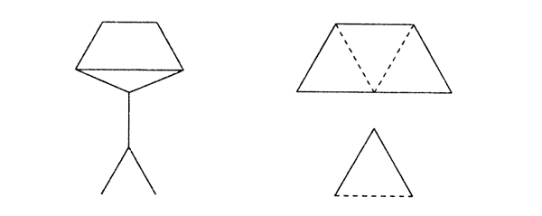
Задачи, решение которых состоит в перекладывании палочек с целью видоизменения фигуры.
"В фигуре переложить 3 палочки так, чтобы получилось 4 равных треугольника".
"В фигуре, состоящей из 4 квадратов, переложить 3 палочки так, чтобы получилось 3 таких же квадрата".

Slide 13
«
Составить домик из 6 палочек, а затем переложить 2 палочки так, чтобы, получился флажок".
Переложить 6 палочек так, чтобы, из корабля получился танк.

Slide 14
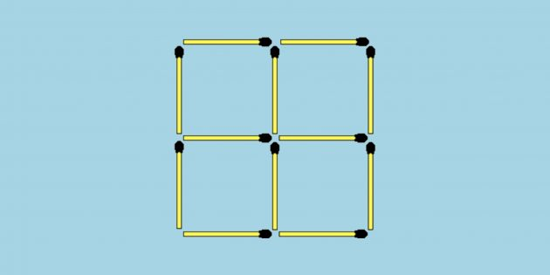
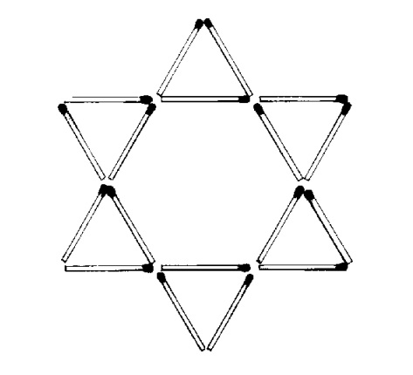
Поиграем с вами с счетными палочками. Нужно выполнить задание.
Переложите две спички так, чтобы из пяти квадратов получилось семь.
На рисунке звезда, включающая в себя восемь треугольников – 6 маленьких и 2 больших. Передвиньте 2 спички так, чтобы в звезде осталось только 6 треугольников.

Slide 15
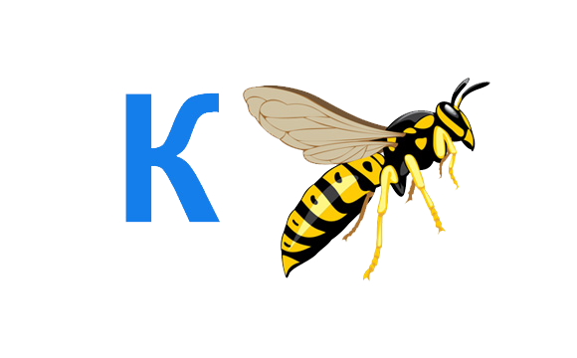
Эти упражнения, так же, как и предыдущие, направлены на развитие образного логического мышления, геометрических представлений, конструктивных пространственных способностей практического плана.
Еще одна игра для развития логического мышления, Ребусы. Их можно проводить с детьми старшего дошкольного возраста.

Slide 16
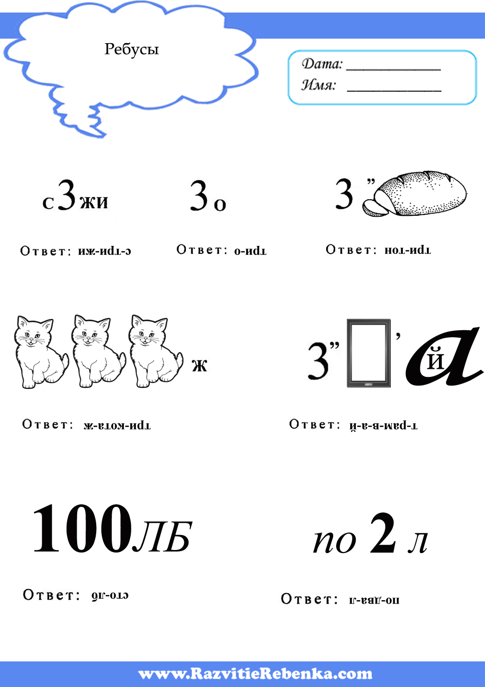
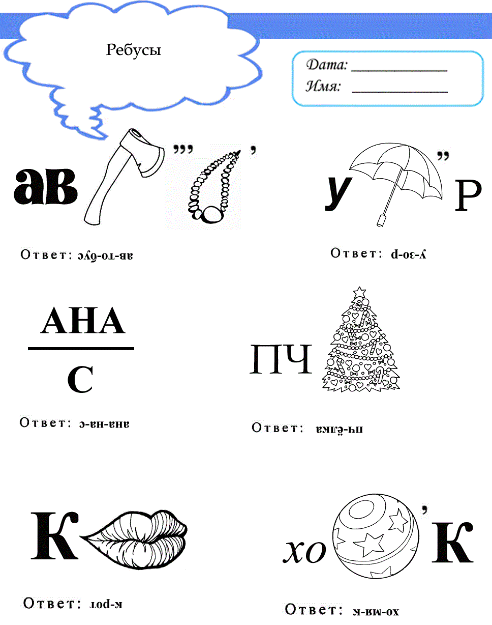
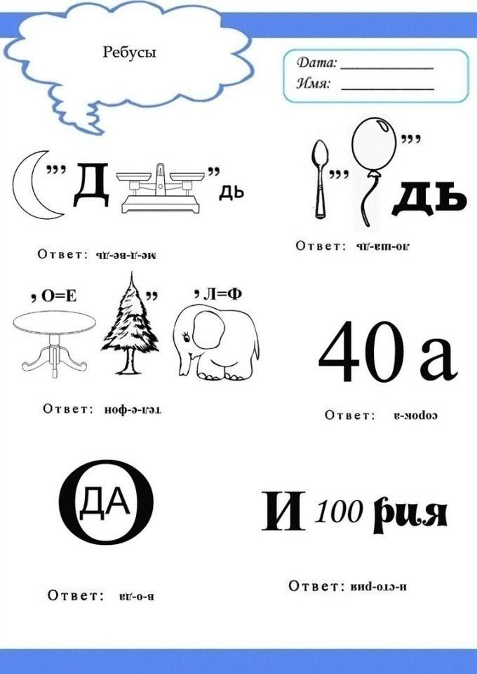
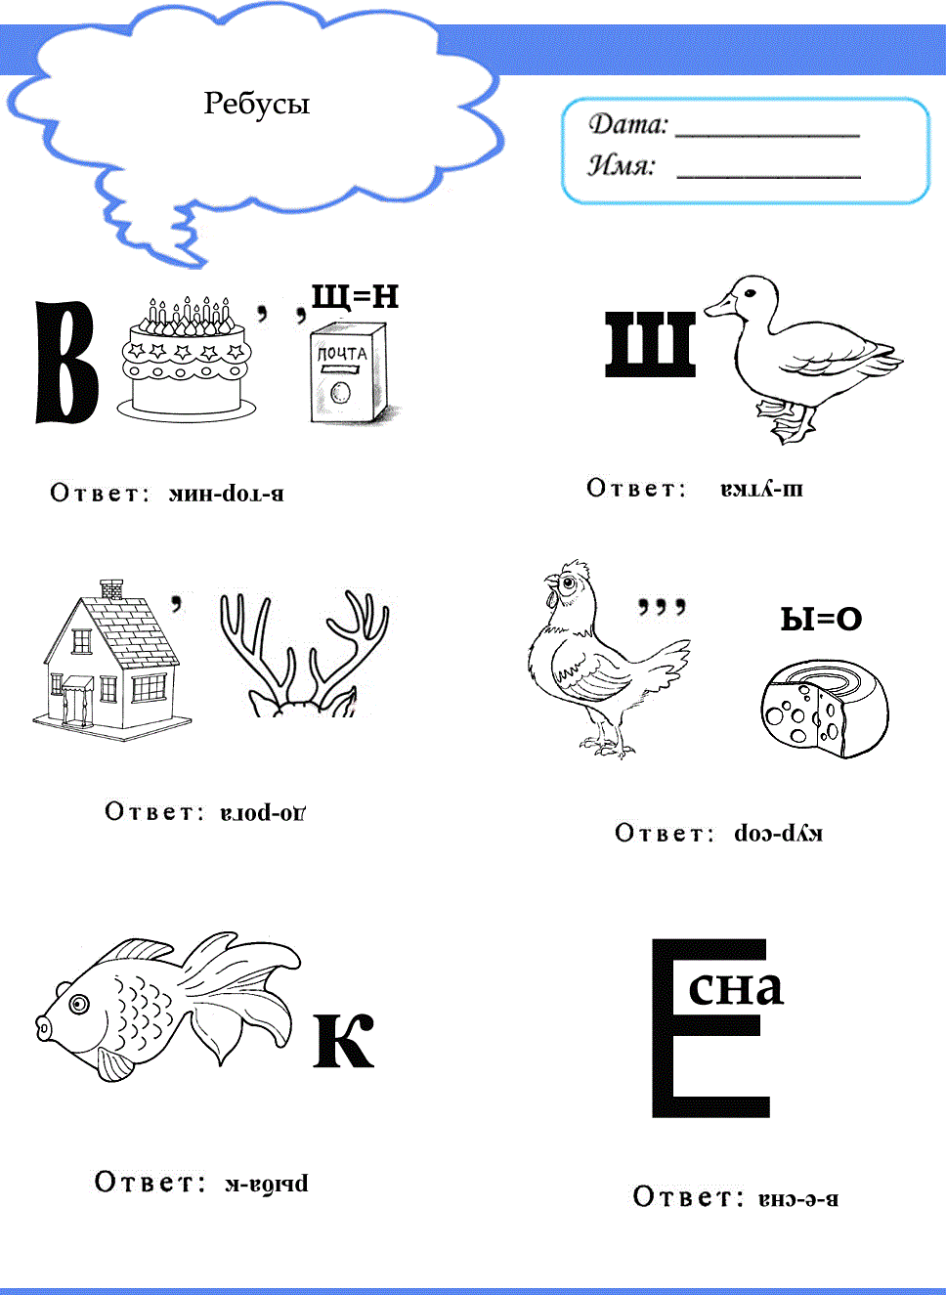
ИГРЫ РЕБУСЫ для взрослых

Slide 17
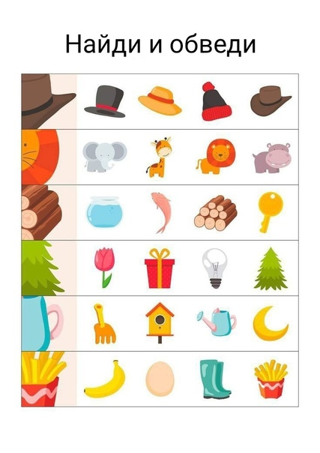
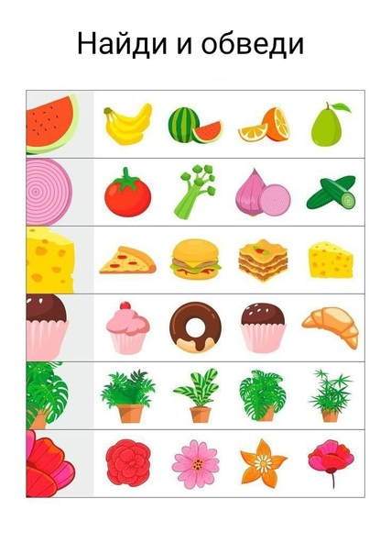

Slide 18
Итоговые вопросы.
Когда ты хочешь воспользоваться мной, ты бросаешь меня. Закончишь меня использовать – забираешь меня обратно. Кто же я?
( Якорь на корабле.)
У меня есть шея, но нет головы, и при этом я ношу кепку. Кто я?
( Бутылка.)
У меня есть озера без воды, горы без камней и города без зданий. Кто я?
( Карта местности.)
Что имеется у панд такого, чем не обладает ни одно другое животное в мире?
( Детеныши панды!)
Сырым не едят, варенным выбрасывают. (Лавровый лист)
Самый большой орган у человека. (Кожа)
Что я могу сделать, чего ты не сможешь повторить никогда в жизни. (Проползти у тебя между ног)
Слово, состоящее из ста отрицаний (Стонет)
(Всем за ответы призы)
Итак, при систематическом обучении у детей формируются средства, с помощью которых он может называть, обозначать, а значит, воображать и представлять явления и их связи. Таким образом, развивается логическое мышление.

Slide 19
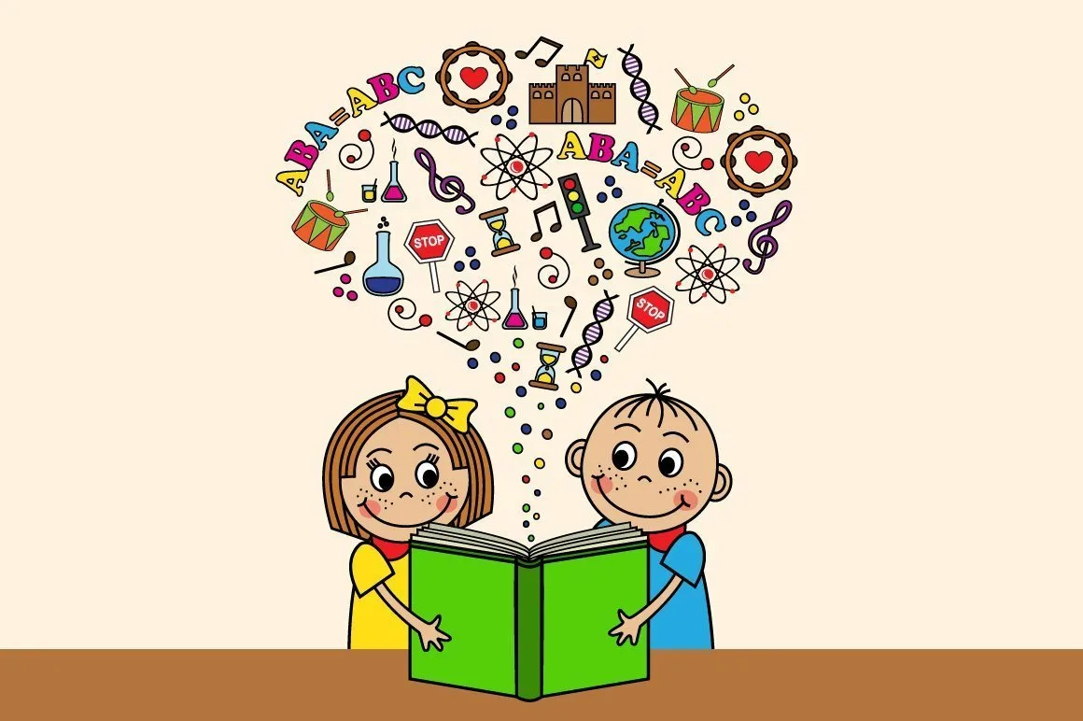
СПАСИБО ЗА ВНИМАНИЕ !!!!

